Slide 1
Modularasi Program dan Array
By : Novyanti Dewi Wulandhari, S.Kom., M.Kom.

Slide 2
Kenalan Yuk …
Nama Lengkap :
Novyanti Dewi Wulandhari
Biasa di panggil :
Ibu Opie atau Ibu Novy
Pendidikan Terakhir :
Strata 2 Ilmu Komputer

Slide 3
Belajar apa ya hari ini ??
Modularisasi Program
Array Program

Slide 4
Modularisasi Program

Slide 5
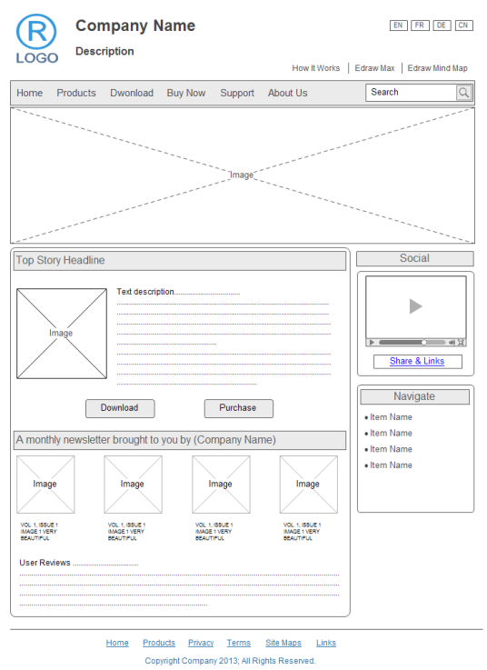
Apa sih Modularisasi Program ??
Modularisasi Program
Proses penyederhanaan program yang kompleks menjadi lebih efisien
Program disusun berdasarkan modul-modul yang berupa function atau prosedur
Contoh :
Dalam pembuatan website terdapat halaman index/utama yang terdiri dari header, konten, dan footer.

Slide 6
Konsep Sederhananya …
Modularisasi Program
Program yang besar (kompleks) sebaiknya dipecah menjadi beberapa subprogram yang lebih kecil
Setiap subprogram melakukan tugas (komputasi) yang spesifik
Subprogram yang baik adalah yang bersifat independen dari program utamanya

Slide 7
Modularisasi PHP
Require
merupakan bentuk modular yang digunakan untuk menggabungkan file PHP atau file lain dengan file PHP yang memanggilnya. File yang digabungkan tidak harus script PHP.
Include
hampir sama dengan require namun bedanya adalah include digunakan untuk menggabungkan file PHP dengan file pemanggilnya. Include dapat digunakan didalam pengulangan untuk memanggil file-file yang berbeda.
Require_once
pada dasarnya sama dengan require, perbedaannya adalah jika menggunakan require_once apabila terjadi duplikasi fungsi atau duplikasi pemanggilan maka akan terhindar karena require_once akan memaksa PHP untuk menggunakan nama fungsi dan pemanggilan yang telah ada.
Include_once
hampir sama dengan require_once, perbedaannya adalah include_once apabila dijalankan akan selalu ada evaluasi ulang.

Slide 8
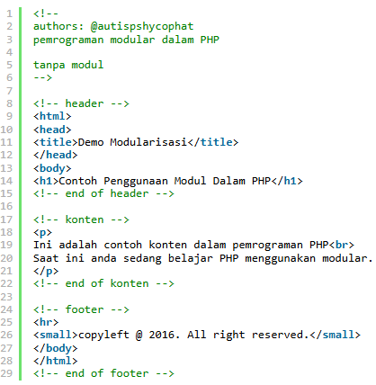
Contoh Program Tanpa Modular
Silahkan kalian ketikan script di samping pada aplikasi Notepad++ atau sejenisnya
Kemudian simpan dengan format penamaan :
Nama_Modular.php
Pastikan kalau simpan script PHP pada folder Xampp, Localhost

Slide 9
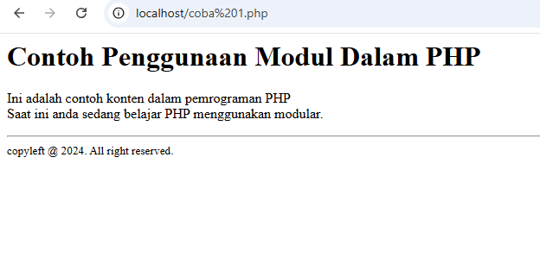
Contoh Program Tanpa Modular
Hasil Running :

Slide 10
Sekarang kita bandingkan program PHP yang menggunakan struktur Modular

Slide 11
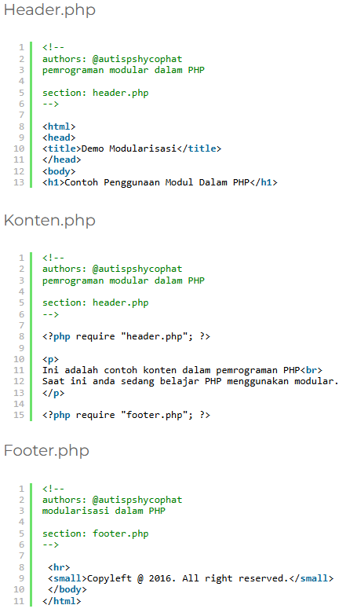
Contoh Program dengan Modular
script PHP masih sama namun dibagi kedalam modul-modul
Modul yang dimaksud :
header.php
footer.php
konten.php
dimana file konten.php akan memanggil file header.php dan footer.php untuk menampikan halaman index/utama.

Slide 12
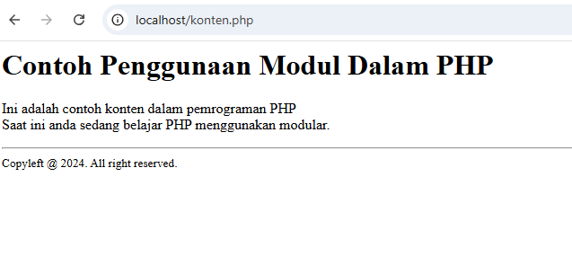
Contoh Program dengan Modular
Hasil Running :
Apabila dijalankan pada browser maka akan ditampilkan halaman yang sama dengan file sebelumnya, yaitu utama.php. Dapat dilihat perbedaannya bukan, dengan modul script PHP akan terlihat lebih sederhana dan ramping (tidak terlihat banyak) sehingga memudahkan dalam menemukan dan memperbaiki kesalahan.

Slide 13
Array

Slide 14
Apa sih Array ??
Sekumpulan variabel yang memiliki tipe data yang sama dan dinyatakan dengan nama yang sama
Merupakan konsep yang penting dalam pemrograman, karna array memungkinkan untuk menyimpan data maupun referensi objek dalam jumlah banyak dan terindeks
Array menggunakan indeks integer untuk menentukan urutan elemen-elemennya, dimana elemen pertamanya dimulai dari indeks 0,elemen kedua memiliki indeks 1, dan seterusnya.
Contoh :
Angka untuk menyimpan sederetan bilangan
Buku untuk menyimpan sekumpulan data buku
Mahasiswa untuk menyimpan beberapa data mahasiswa
Contoh Kasus :
jika A merupakan sebuah array dengan tipe integer
maka notasi dari array A adalah: A[n]
dengan n merupakan angka index dari array tersebut misal: A[0]=100 A[1]=200 A[2]=300 A[3]=400

Slide 15
Deklarasi Variabel Array
Mendeklarasikan variabel array dengan tipe data yang diinginkan dengan cara yang hampir sama dengan variabel biasa
Misalnya :
untuk mendeklarasikan variabel bertipe integer
dapat dilakukan dengan cara : int [ ] bilangan; atau int bilangan [ ]
Jadi perbedaan utama pendeklarasian variabel array dengan variabel biasa :
adanya tanda kurung [ ] di akhir tipe data atau di akhir nama variabel array
Pada tahap pendeklarasian variabel array ini belum ada alokasi memory untuk menyimpan data

Slide 16
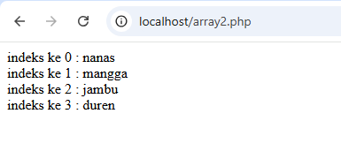
Contoh Program Array
Hasil Running :

Slide 17
Latihan Yuukk ..

Slide 18
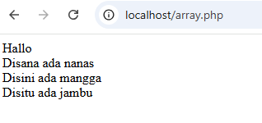
Silahkan kalian buatkan script php untuk menghasilkan hasil akhir seperti pada gambar di bawah ini :
Pengerjaan diberikan waktu 15 menit

